Slide 1
Välkomna!
Teknik och ekonomi teknikinriktningsval

Slide 2
SVL för programmet
Annelie Fredriksson
Annelie.fredriksson@sth.kth.se
Plan 7
08-7909760
Mejla eller ring för att boka tid

Slide 3
Övriga frågor
Tentafrågor- anmälan, tentaschema,
Bilda, Canvas
Resultatrapportering
Kontakta:
studentexp@sth.kth.se
Öppet måndag 9.30-10.30
Tisdag 9.30 – 10.30
Onsdag 9.30 – 10.30 12.00 – 13.00
Torsdag 9.30-10.30
Fredag stängt

Slide 4
Teknikvalet
Valet handläggs av programmets studievägledare
Du söker de program du är intresserad av via blankett.
Lämnas i mitt fack mitt emot vaktmästarna senast 30/4.
Du kan även scanna och mejla blanketten till svl@sth.kth.se eller skicka på posten, Hälsovägen 11c 141 57 Huddinge.

Slide 5



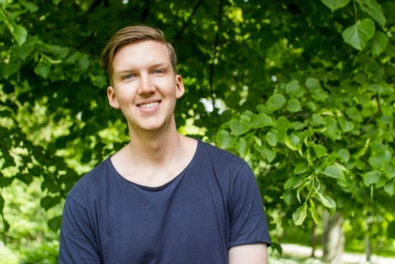
Tips inför valet
Studentbloggar
https://www.kth.se/blogs/studentbloggen/
Student för en dag
https://www.kth.se/utbildning/traffakth/besok-kth/varfor-kth-ett-inspirationsbesok-1.852357
Kontakta en student https://www.kth.se/utbildning/kontakt/kths-studenter-1.354635
Vanliga frågor
https://www.kth.se/utbildning/kontakt/fragor-och-svar-1.367612
Öppet hus 16 mars 11-15 på
Campus Valhallavägen
https://www.kth.se/utbildning/traffakth/oppet-hus
Öppet hus 25 mars 16-18 I Flemingsberg
https://www.kth.se/utbildning/traffakth/oppet-hus/oppet-hus-kth-flemingsberg-1.873695
Öppet hus Södertälje 26 mars kl 16-18
https://www.kth.se/utbildning/traffakth/oppet-hus/oppet-hus-kth-sodertalje-1.548982
Tack för mig!

Slide 6
”Förvirringen är första steget mot något nytt!”
(Okänd)
Frågor!

